Slide 1
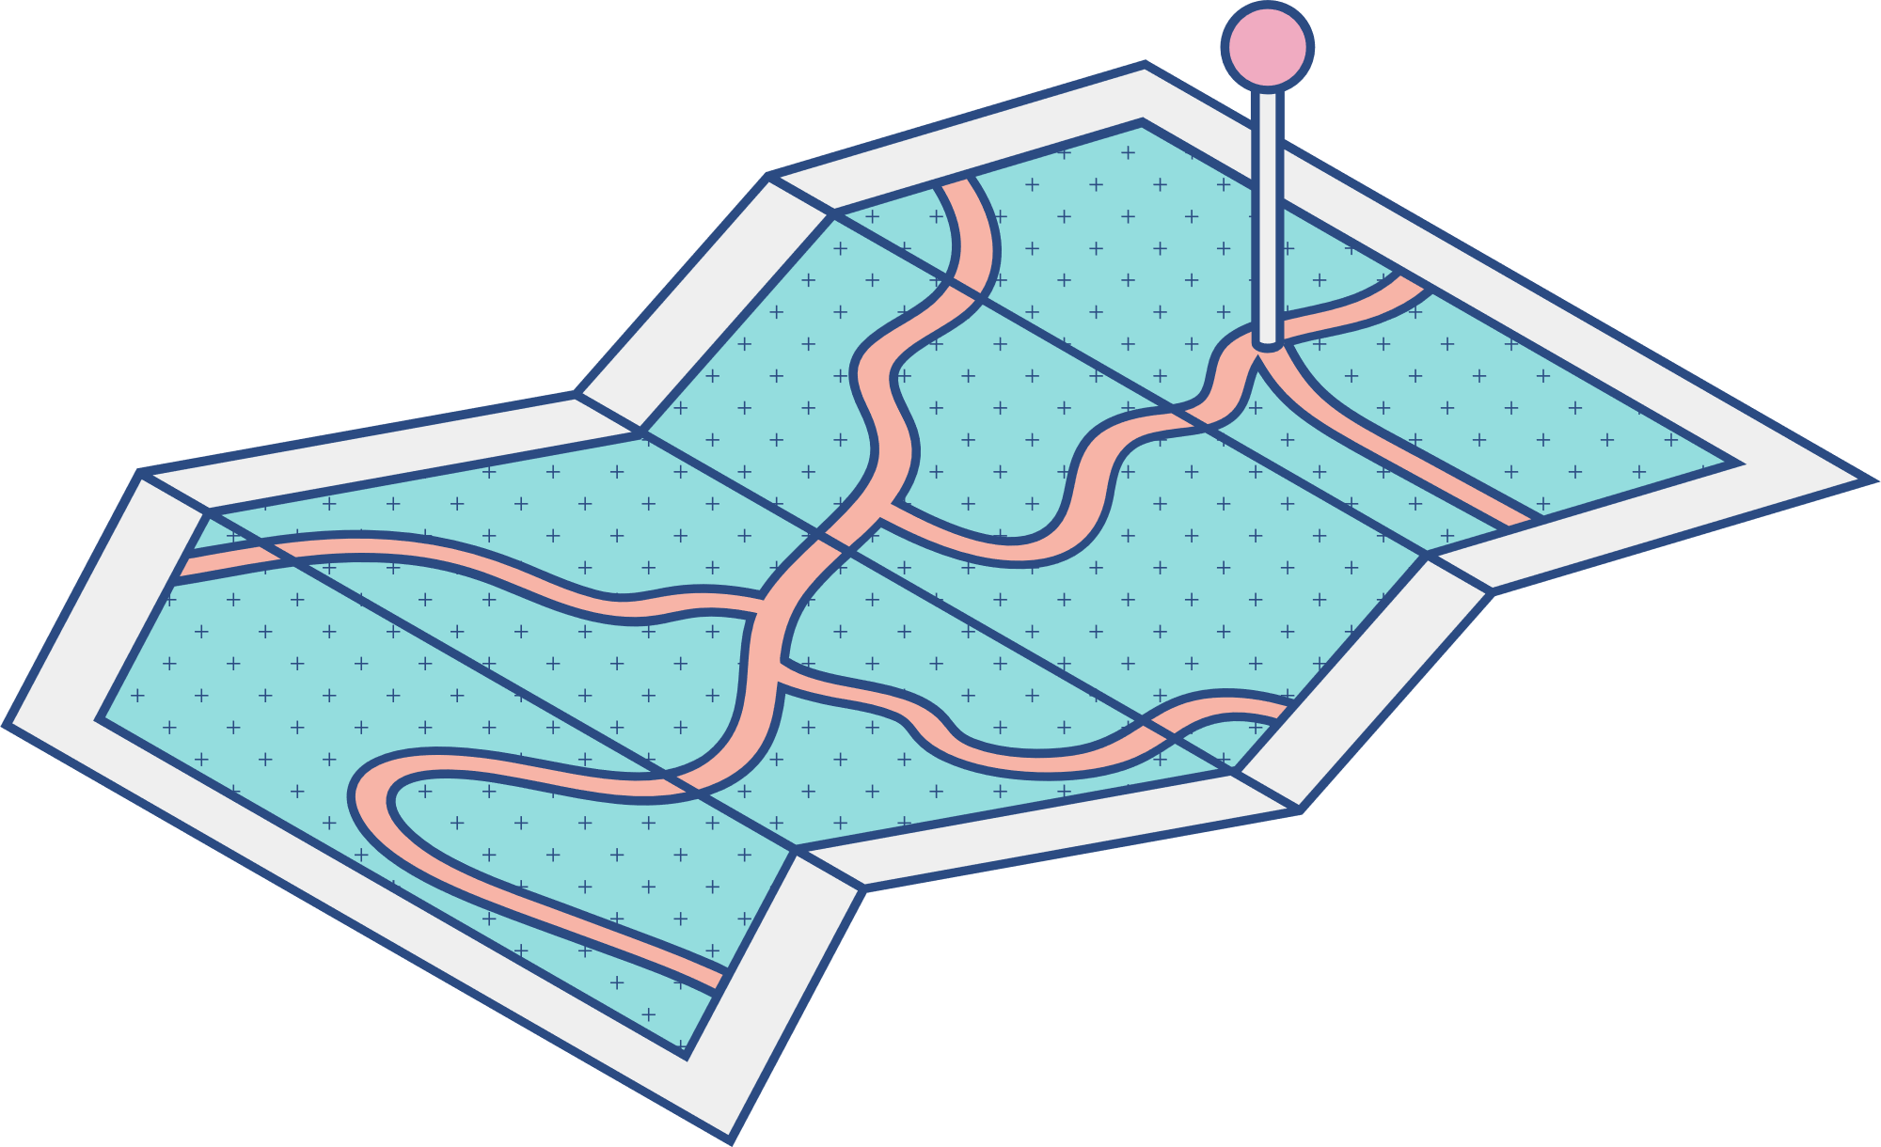





КАФЕДРА №13
Назначение и область применения исключений
ЛИТВИНОВ ВЛАДИСЛАВ

Slide 2



ВОПРОСЫ
КЛЮЧЕВЫЕ ЗНАНИЯ
Принципы работы исключений
Обработка исключений.
Пользовательские исключения

Slide 3

Что такое исключения?
TRY
EXCEPT
Исключения – это события, возникающие во время выполнения программы, которые могут привести к ошибкам или аномальному завершению программы. Они обычно возникают из-за некорректного кода или непредвиденных ситуаций, таких как деление на ноль, доступ к несуществующему файлу или использование неопределенной переменной.
ELSE
FINALLY
RAISE

Slide 4
Зачем исключения в Python?
Представьте, что ваша программа пытается открыть файл, которого не существует, или делит число на ноль. В подобных ситуациях возникает ошибка, которая может привести к аварийному завершению программы. Однако, с помощью исключений, мы можем предвидеть такие ошибки и корректно их обрабатывать, обеспечивая стабильную работу программы.
Основные цели использования исключений включают:
• Повышение надежности программы за счет обработки ошибок.
• Упрощение отладки и поиска проблем.
• Сокращение количества ошибок, возникающих в уже работающей программе.

Slide 5



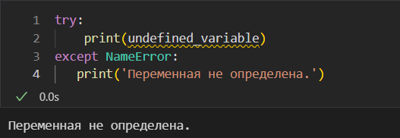
Блоки исключений: TRY
С помощью блока try Python проверяет код на наличие исключений. Если в try встречается ошибка, выполнение переходит к первому блоку except.
TRY
Если в блоке ошибка
EXCEPT
Если в блоке нет ошибок
ELSE

Slide 6
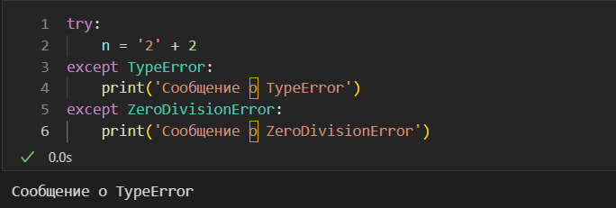
Блоки исключений: EXCEPT
С помощью блоков except можно обрабатывать несколько исключений разными способами. Каждый except соответствует определённому типу ошибки.
Блоков except может быть столько, сколько необходимо.
TRY
Если в блоке ошибка одного типа
Если в блоке ошибка другого типа
EXCEPT
EXCEPT

Slide 7
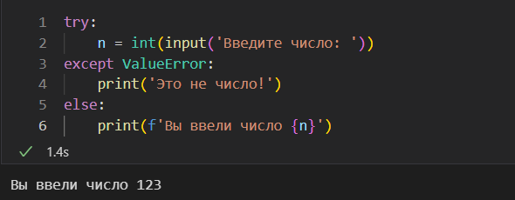
Блоки исключений: ELSE
Код в else выполняется, если try не нашёл исключений.
TRY
Если в блоке ошибка
EXCEPT
Если в блоке нет ошибок
ELSE

Slide 8
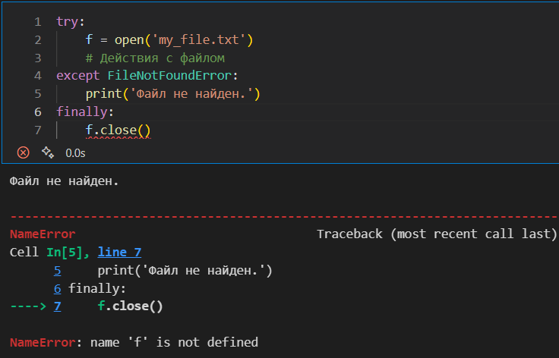
Блоки исключений: FINALLY
В finally помещают код, который будет выполняться независимо от того, была ли найдена ошибка или нет. Часто этот блок используют для работы с файлами, чтобы закрыть документ.
TRY
EXCEPT
ELSE
FINALLY

Slide 9

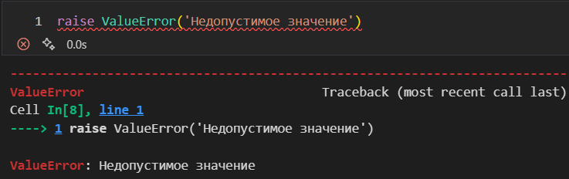
Блоки исключений: RAISE
Команда raise в Python используется для принудительного вызова исключения. Это может быть полезно, если мы столкнулись с условием, которое должно остановить выполнение программы или вызвать ошибку.
RAISE

Slide 10

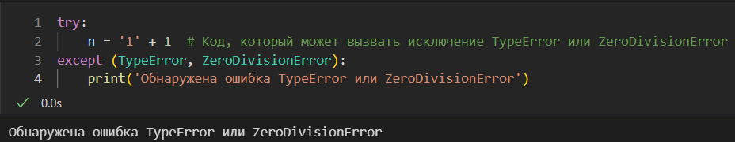
ОБРАБОТКА МНОЖЕСТВЕННЫХ ИСКЛЮЧЕНИЙ
С помощью блоков except можно обрабатывать несколько исключений разными способами. Каждый except соответствует определённому типу ошибки.
Например, если в блоке try происходит исключение TypeError, будет выполнен первый блок except, и аналогично для ZeroDivisionError.
Иногда возникает необходимость обрабатывать несколько типов исключений одинаковым образом. В этом случае можно перечислить эти исключения в одном блоке except, разделив их запятыми:

Slide 11

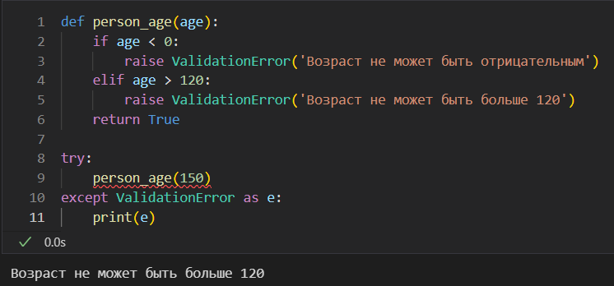
Пользовательские исключения
Если нужен свой собственный обработчик – пишутся пользовательские исключения
Для создания собственного исключения достаточно определить новый класс, который наследуется от базового класса Exception или от любого другого встроенного исключения
Применяется как исключения «из коробки»

Slide 12


Следующие шаги нашего обучения
Параллельное программирование
Паттерны проектирования
Тестирование

Slide 13

«Информация в чистом виде ‒ это не знание. Настоящий источник знания ‒ это опыт.»
АЛЬБЕРТ ЭЙНШТЕЙН

Slide 14

У вас есть какие-то
вопросы?
Оставьте их себе! Надеюсь, что вы узнали что-то новое.
Позвоните мне
+375 (33) 398-54-37
Электронная почта
kordebalet67@gmail.com
Telegram
@Kordebalet

Slide 15
КАФЕДРА №13
Назначение и область применения исключений
ЛИТВИНОВ ВЛАДИСЛАВ

